Slide 1
Sam non va in vacanza
IC via Ricasoli scuola Rosselli

Slide 2
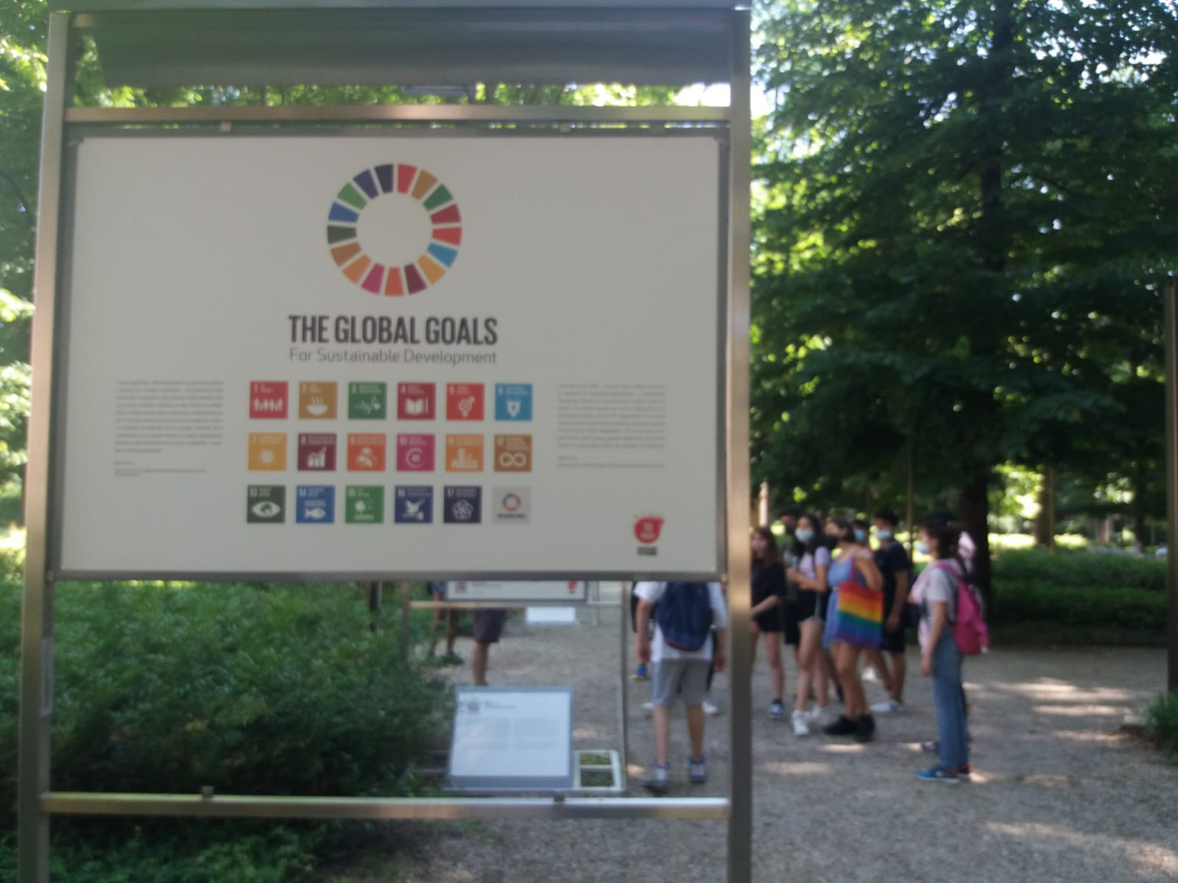
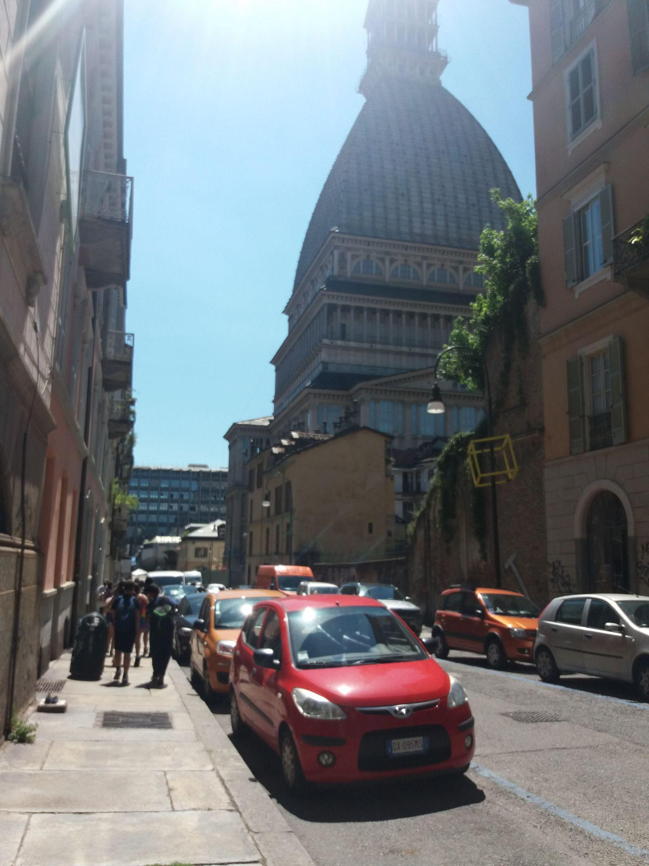
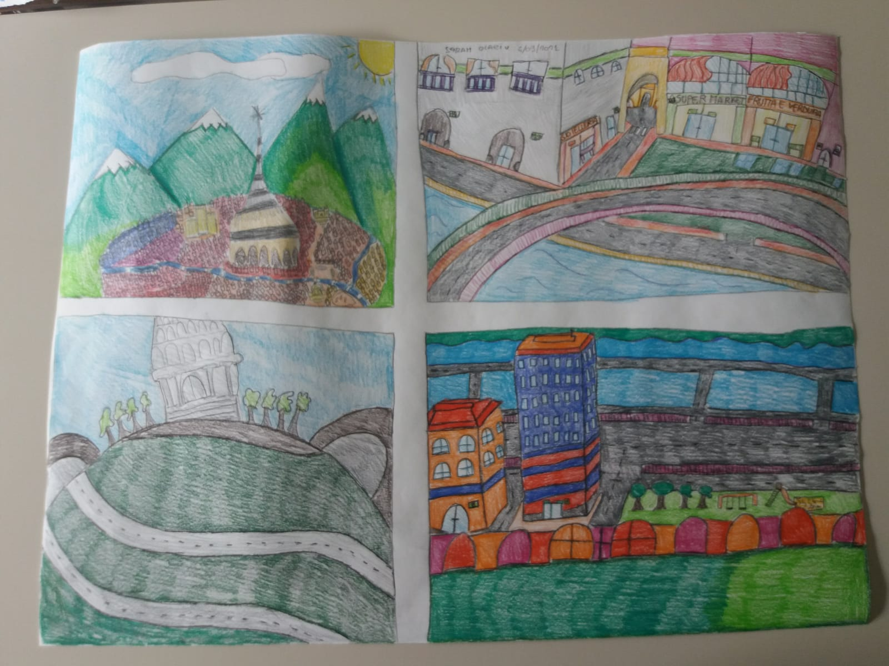
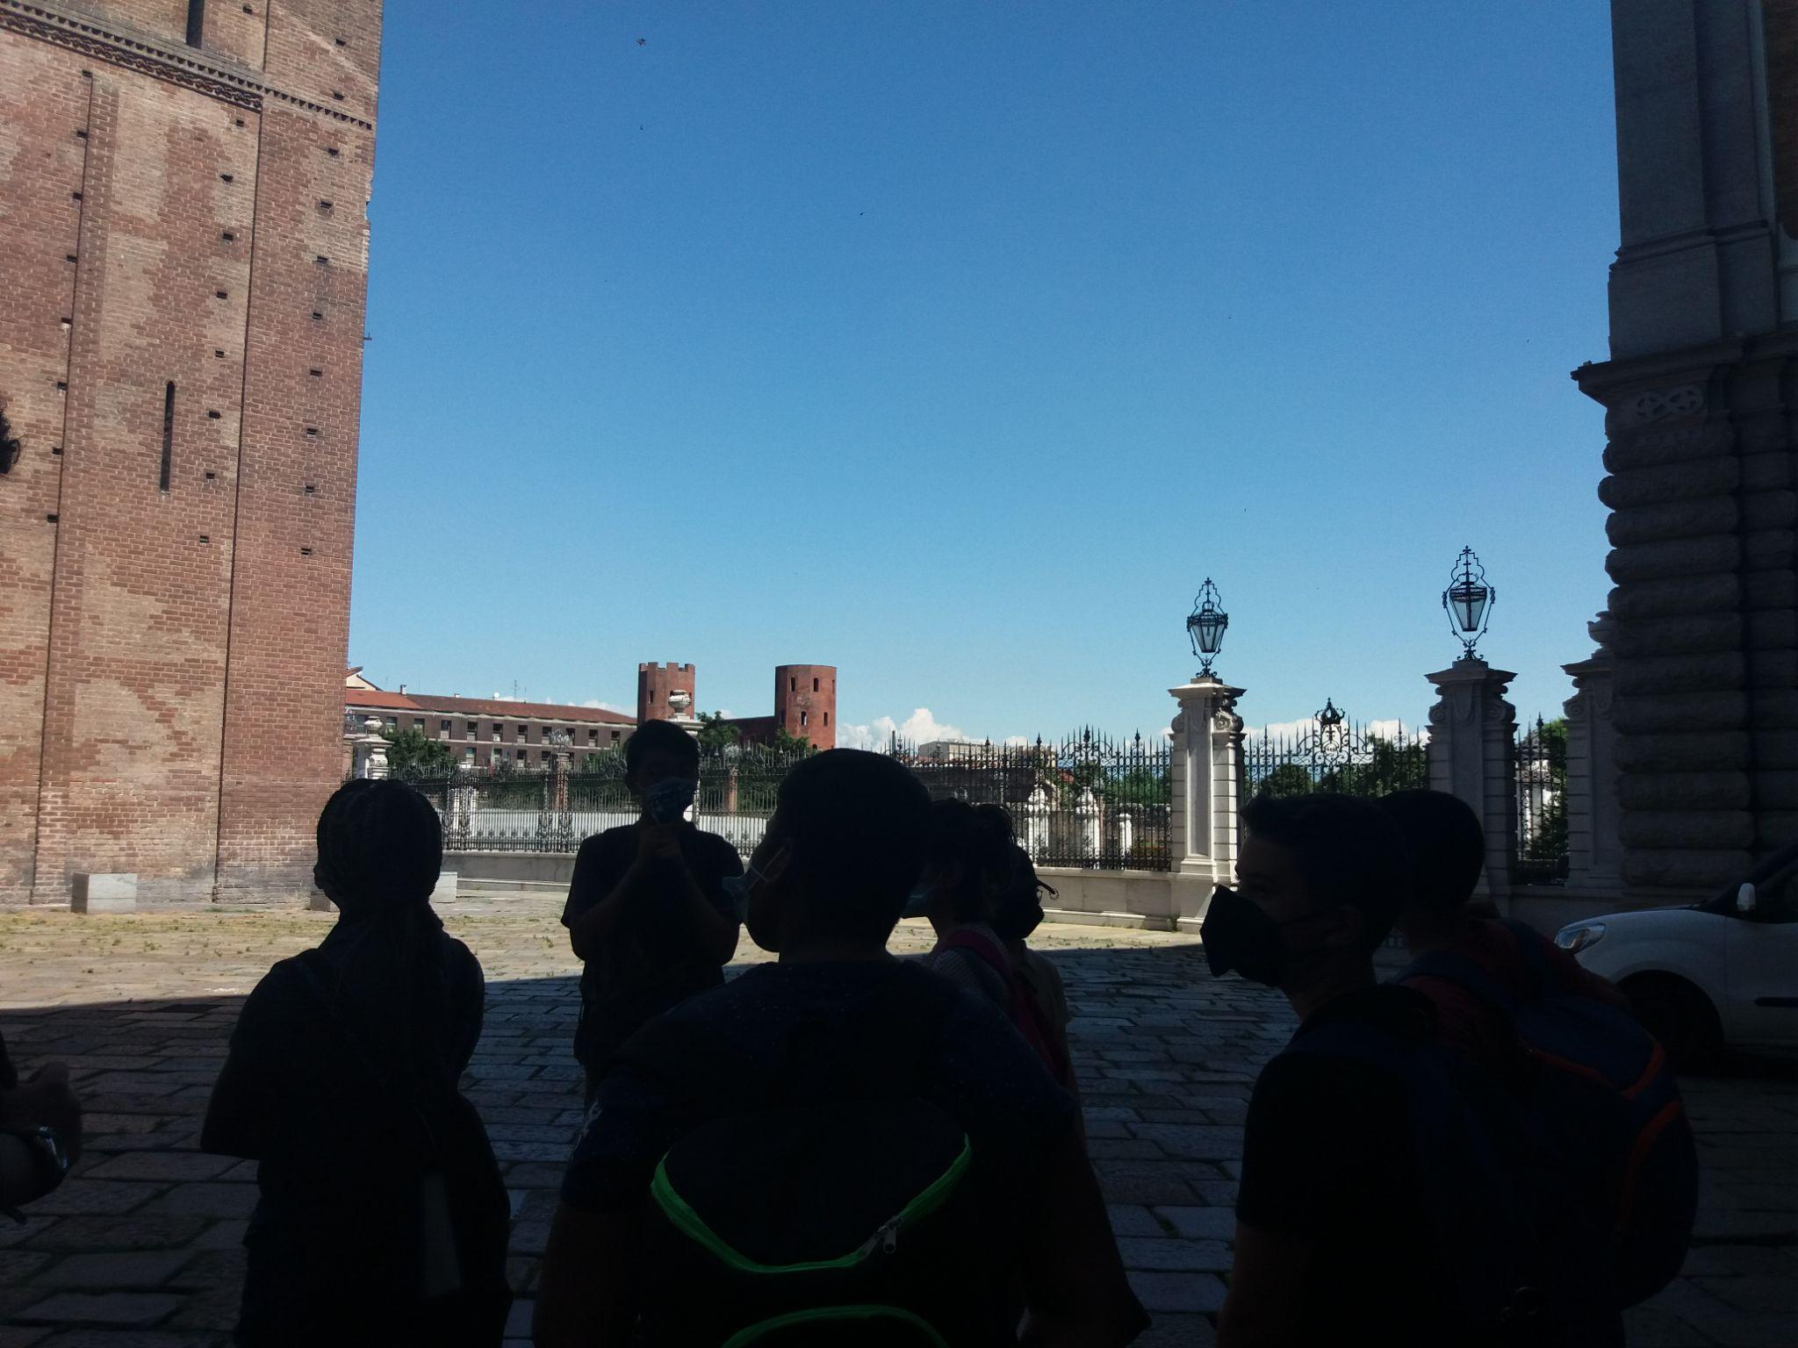
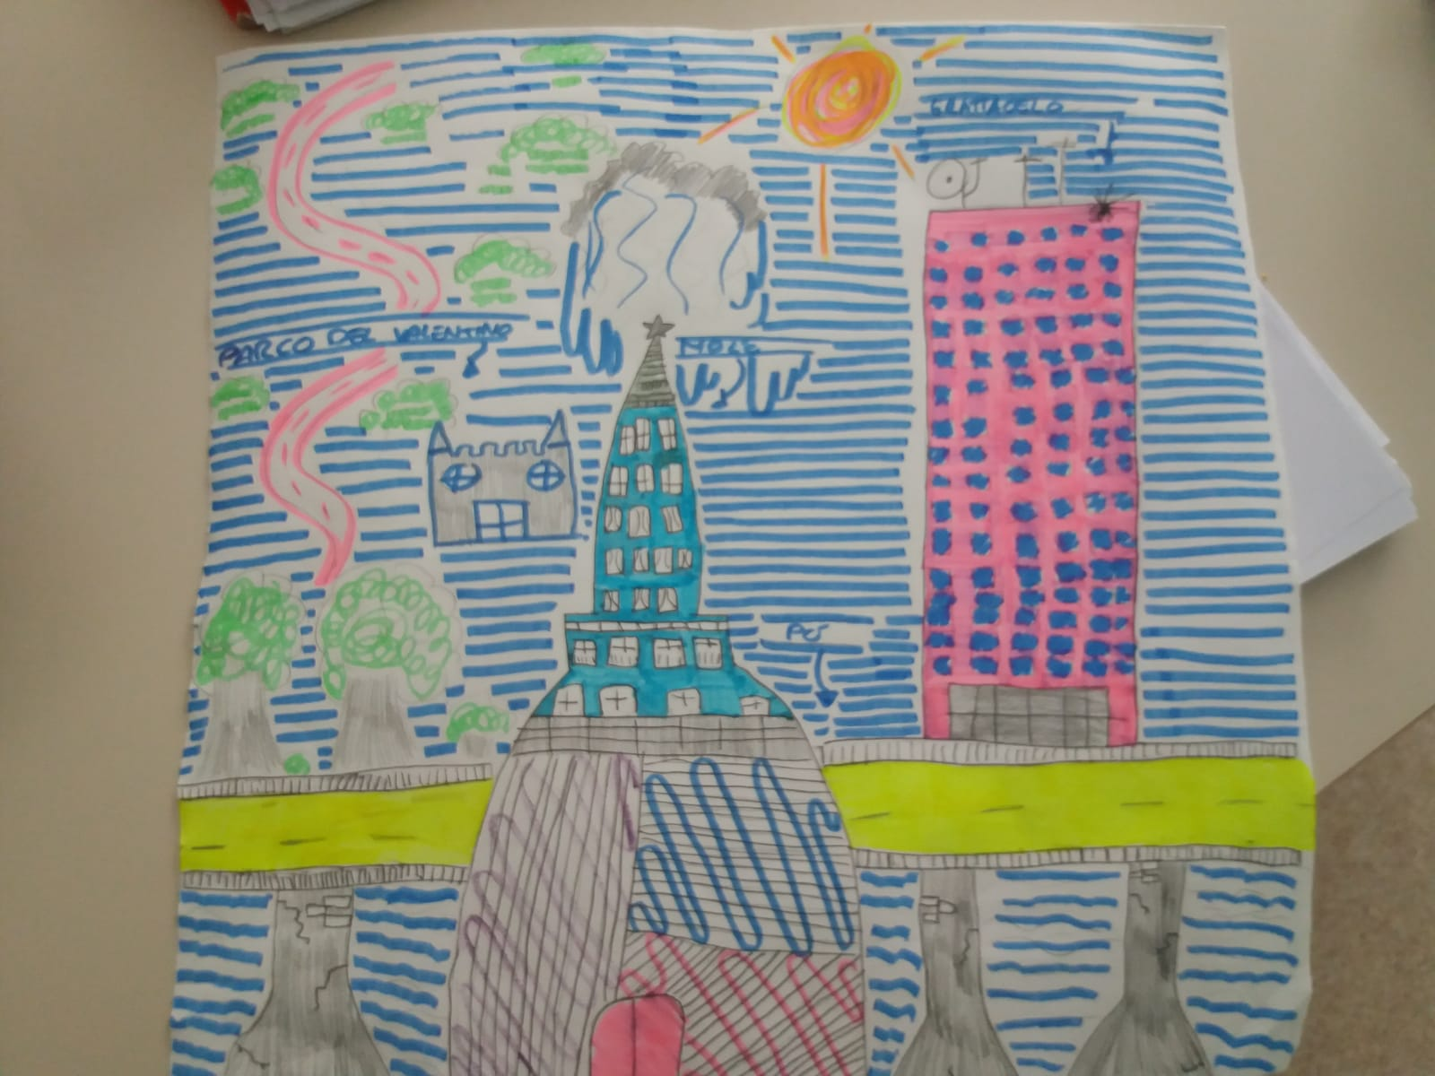
Alle ragazze e ai ragazzi è stata data l’opportunità di scoprire il territorio cittadino dai diversi punti vista. Le uscite sono state da stimolo per far conoscere loro alcuni luoghi di Torino, per renderli consapevoli e per affrontare con loro temi legati alla cura del territorio e alla sostenibilità.

